Slide 1


UNIVERSIDAD AUTÓNOMA AGRARIA ANTONIO NARRO
Departamento de Fitomejoramiento
CENTRO DE INVESTIGACIÓN EN QUIMICA APLICADA
Prácticas Profesionales
Ingeniero Agrónomo en Producción
JESUS URIEL MARTINEZ FLORES

Slide 2
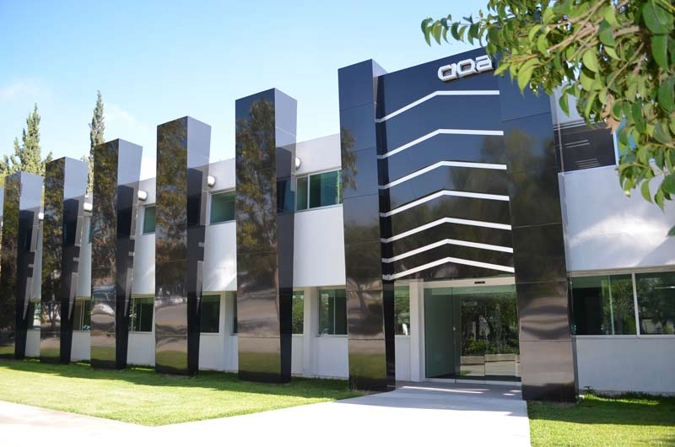
Descripción de la Empresa
El Centro de Investigación en Química Aplicada es un organismo perteneciente al sistema de centros públicos de investigación científica. Se especializa en varios campos de la química y la biotecnología con el fin de encontrar nuevos enfoques relacionados con la agricultura.

Slide 3
Objetivos Específicos
Aprender técnicas de muestreo en campo
Aprender los protocolos utilizados en biología molecular
Aplicar conocimientos de fitopatología y biotecnología adquiridos en la universidad

Slide 4
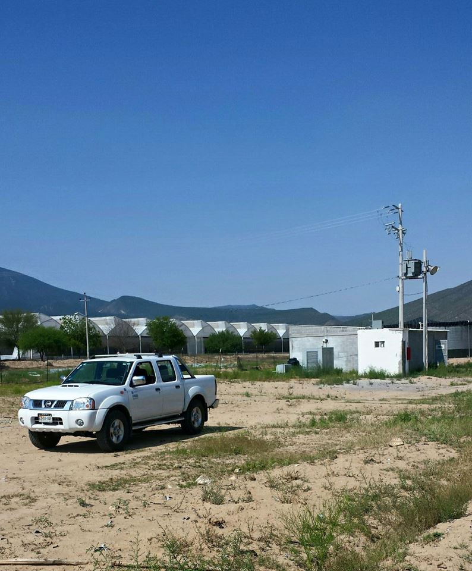
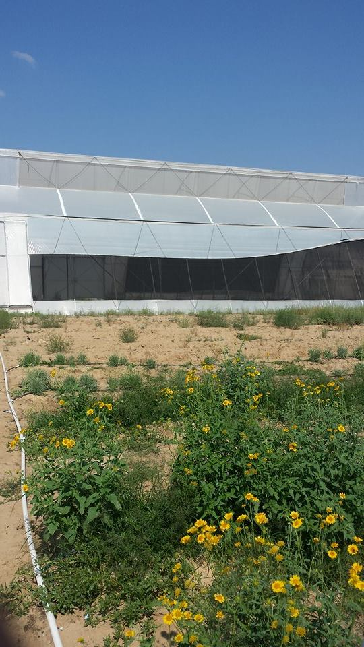
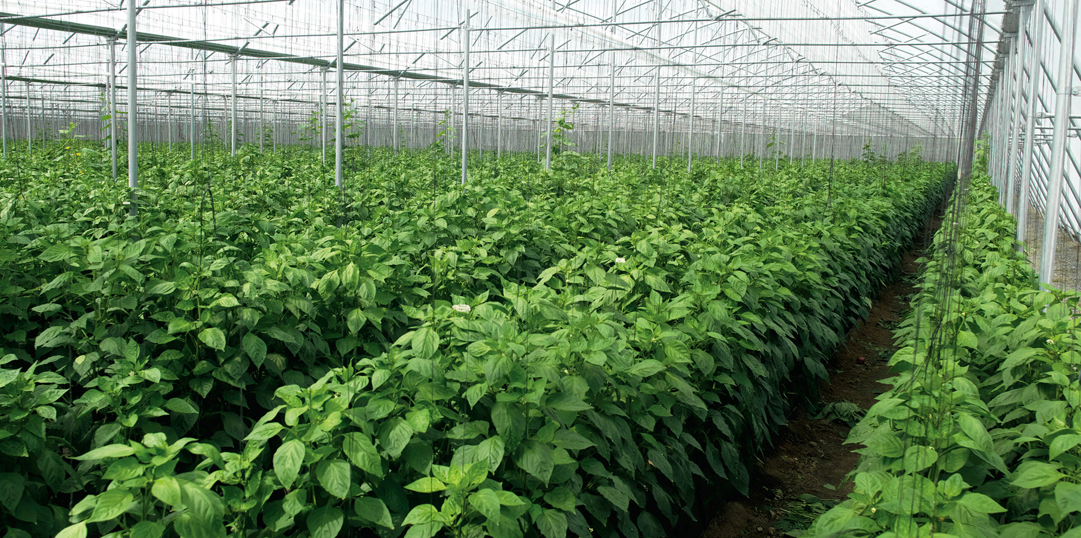
Descripción de Actividades
Muestreo de Hojas con Síntomas Virulentos en Invernadero

Slide 5
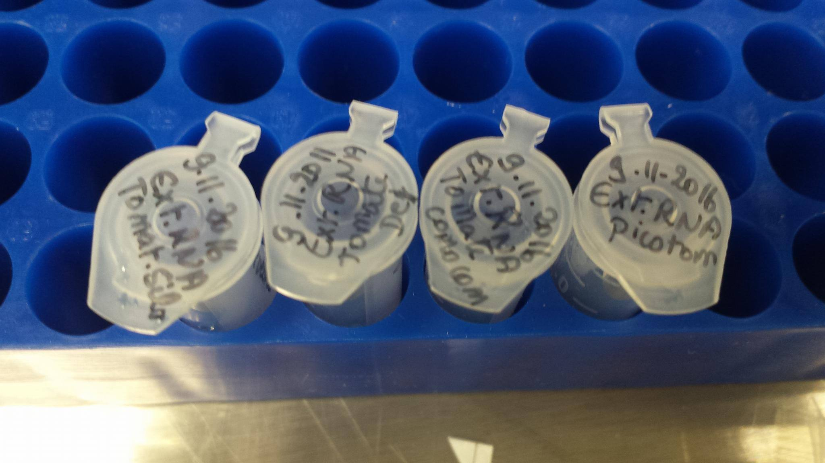
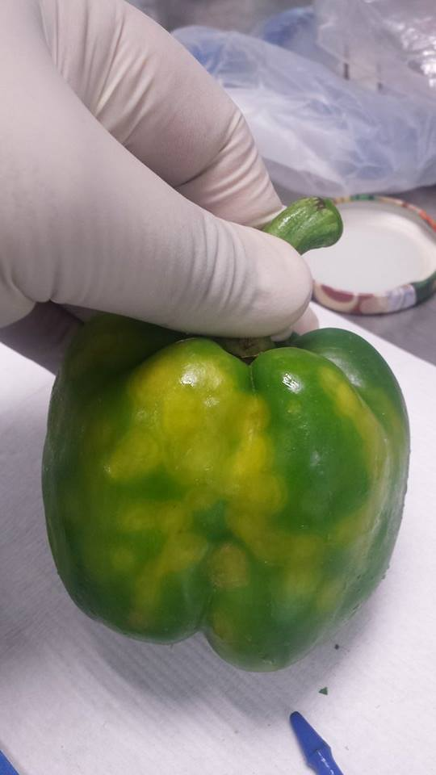
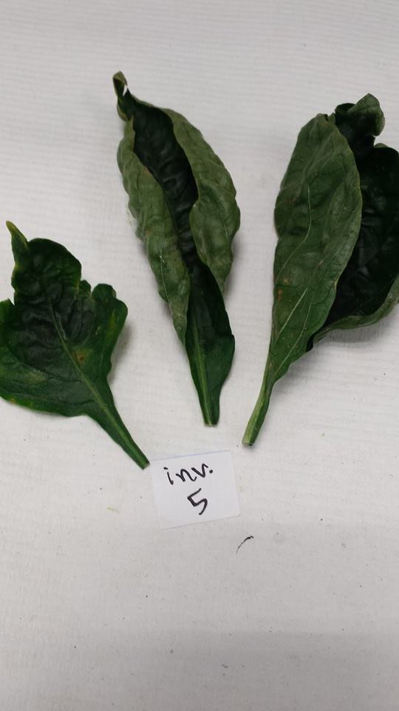
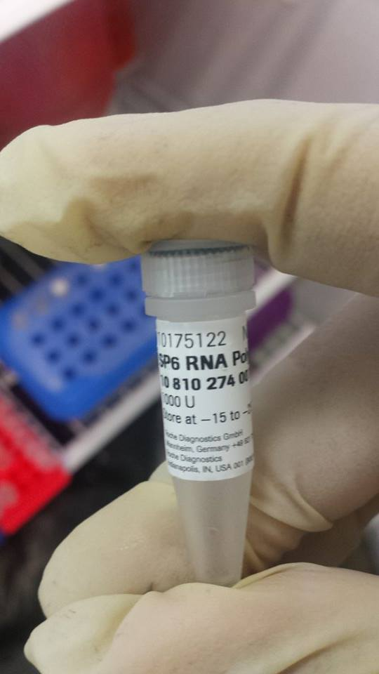
Extracción de ARN e Identificación
de Virus

Slide 6
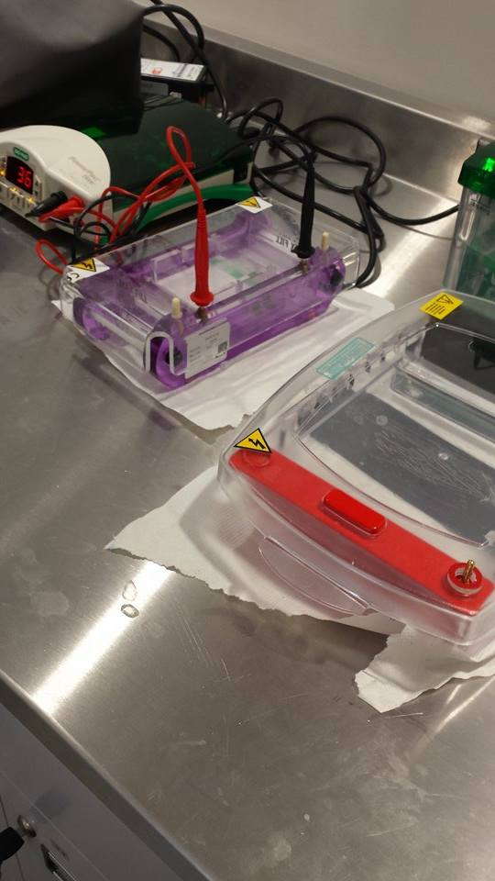
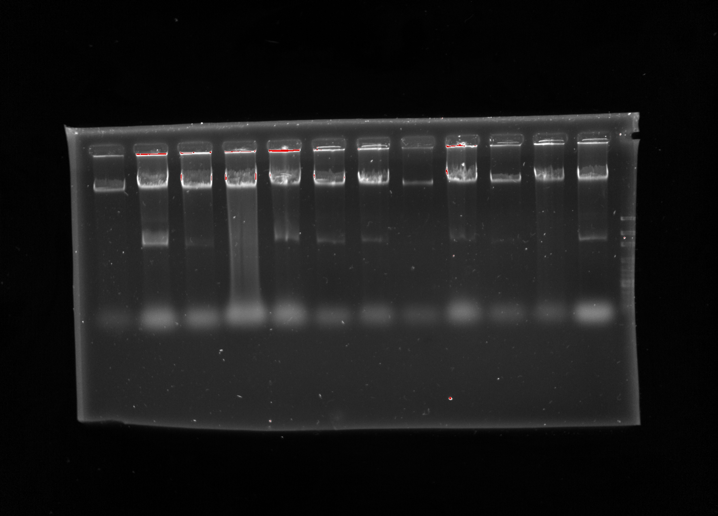
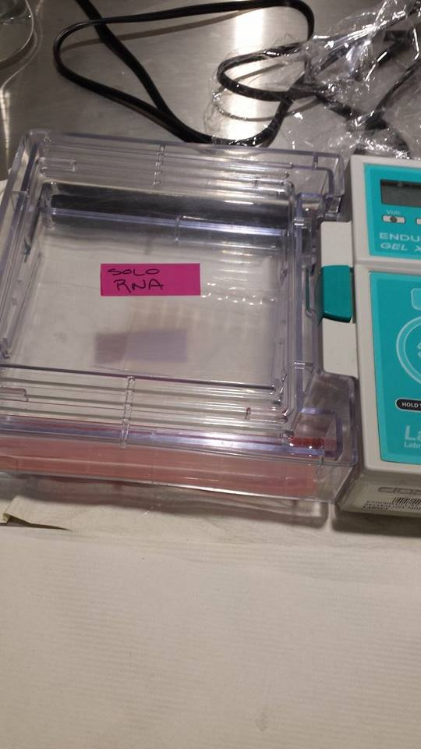
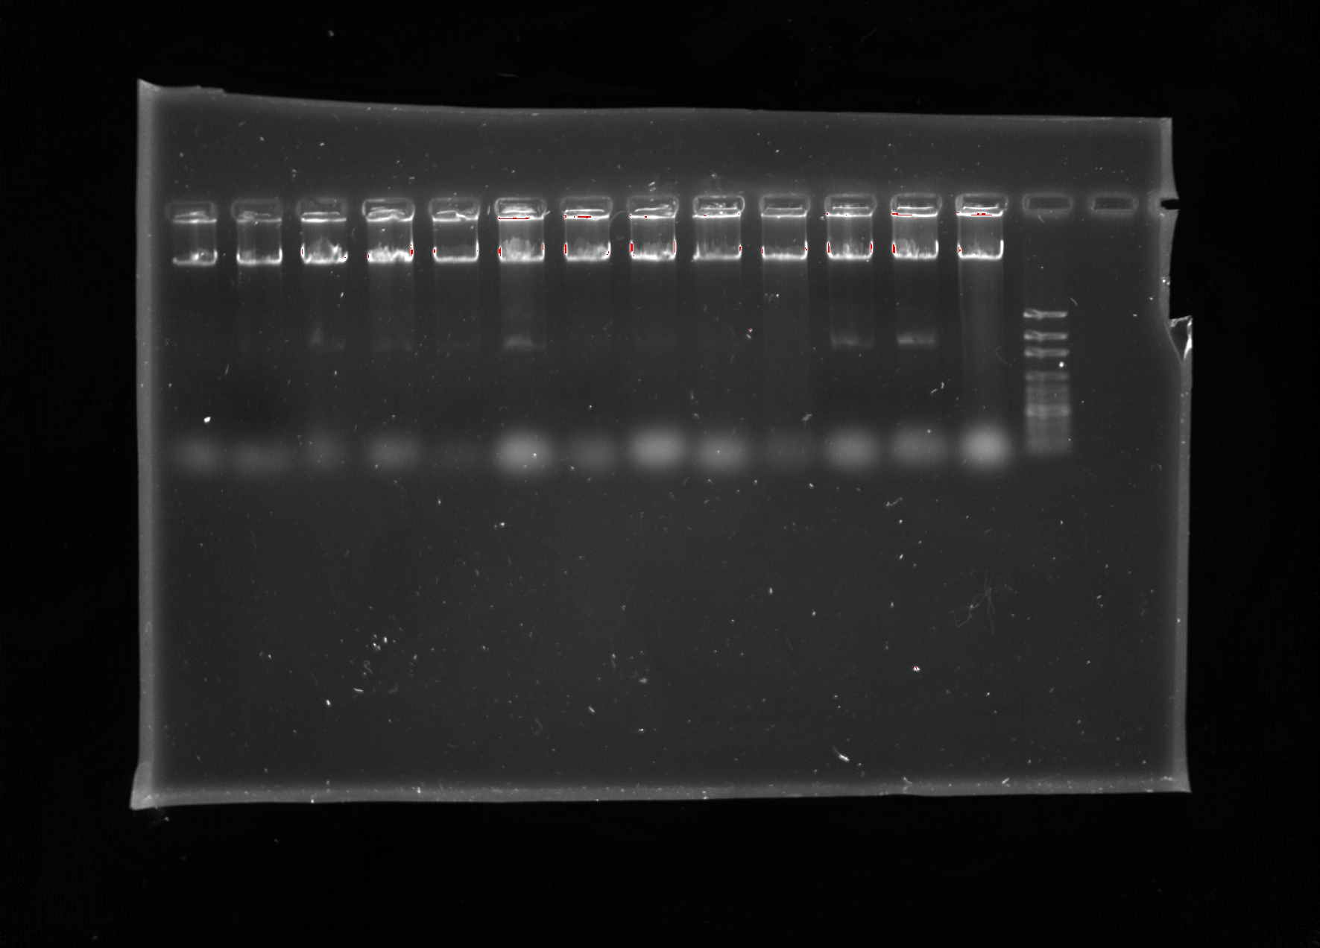

Electroforesis

Slide 7

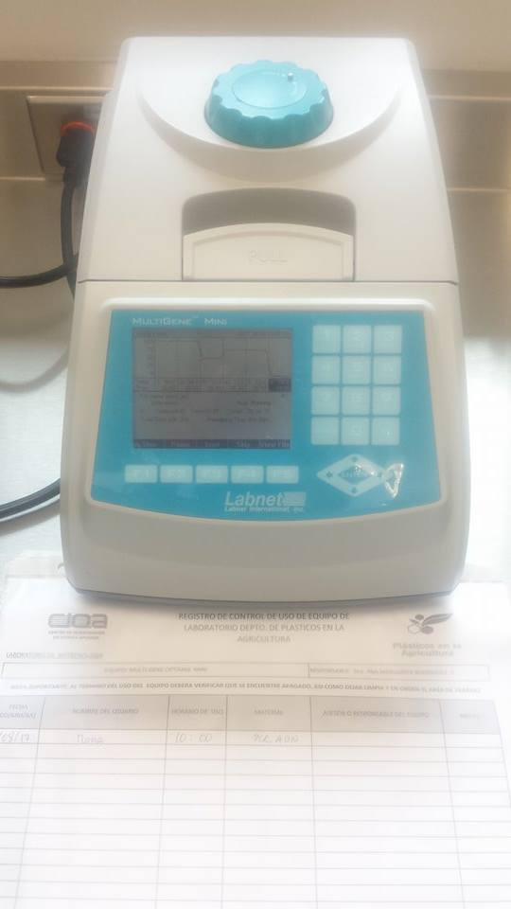
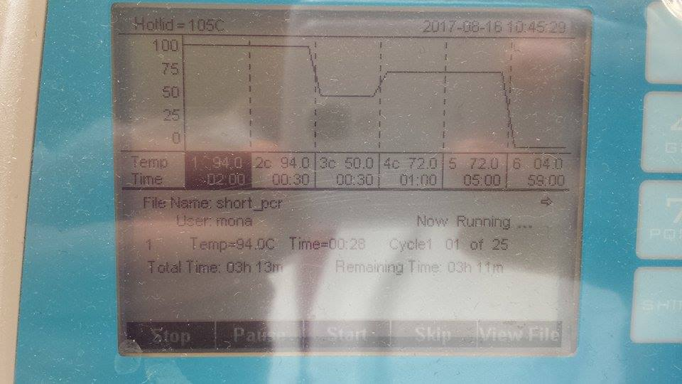
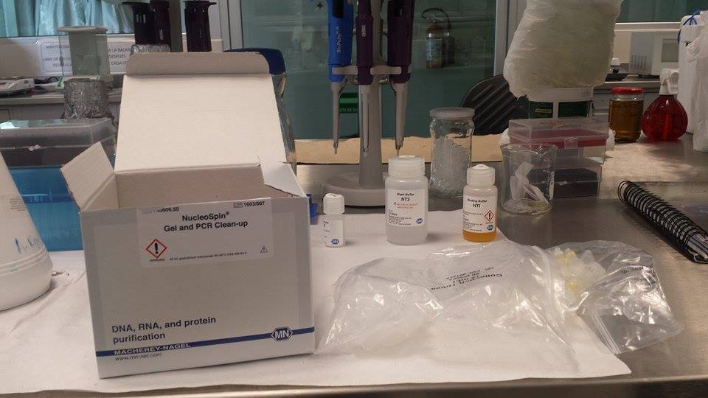
Sonda y PCR

Slide 8
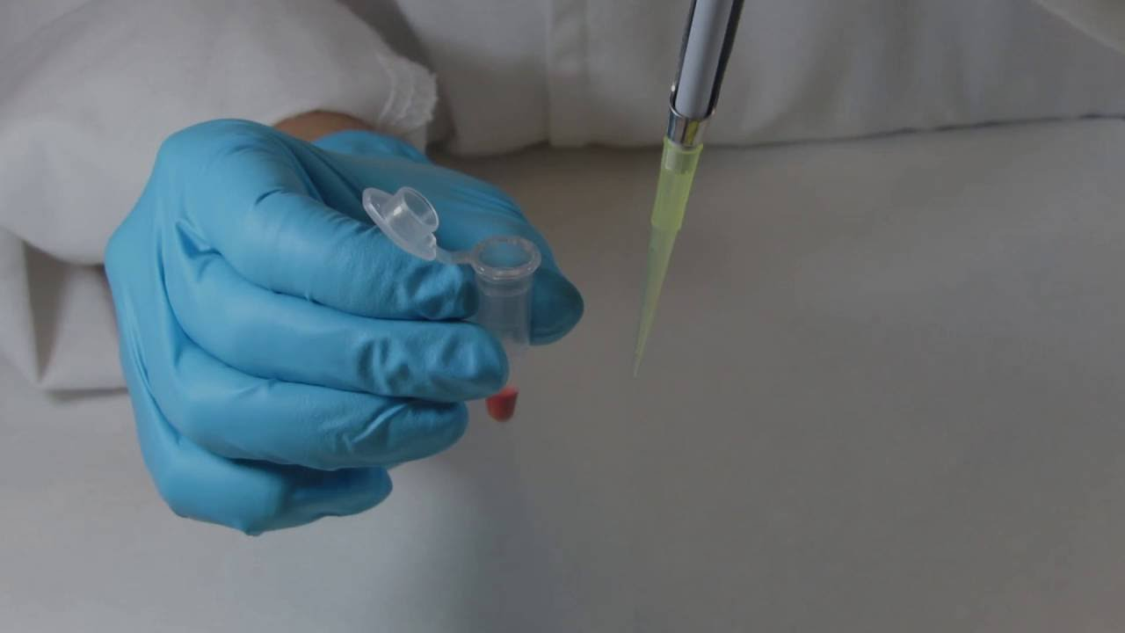
Digestión
Es un procedimiento utilizado en biología molecular para preparar ADN para análisis u otro procesamiento. A veces se denomina fragmentación del ADN

Slide 9
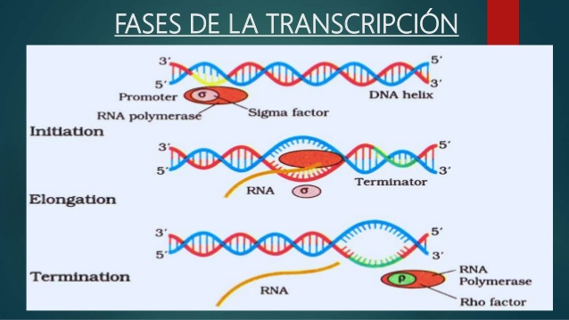
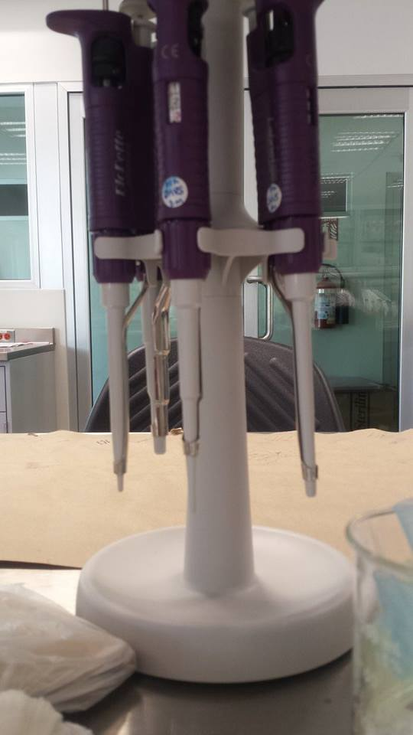
Transcripción
La transcripción es el primer paso de la expresión génica. Esta etapa consiste en copiar la secuencia de ADN de un gen para producir una molécula de ARN.

Slide 10
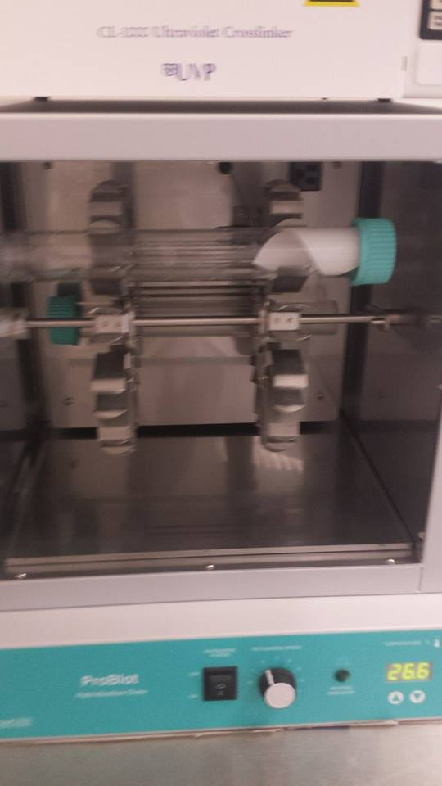
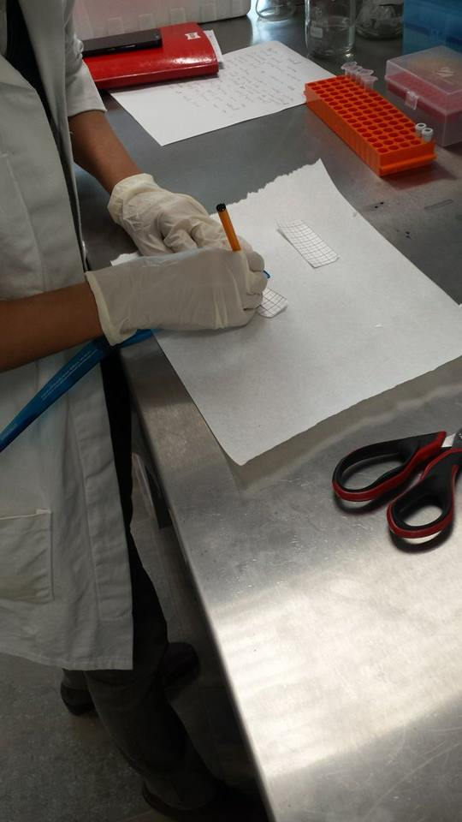
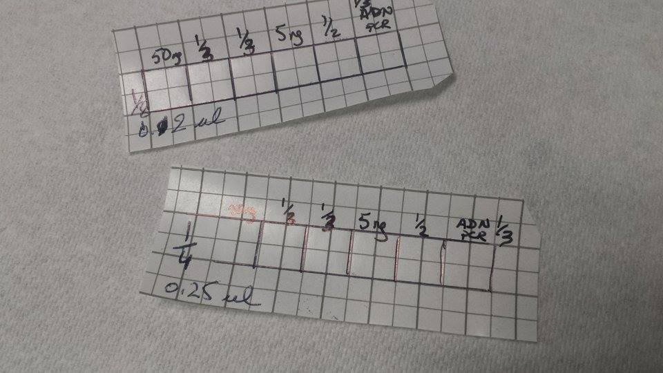
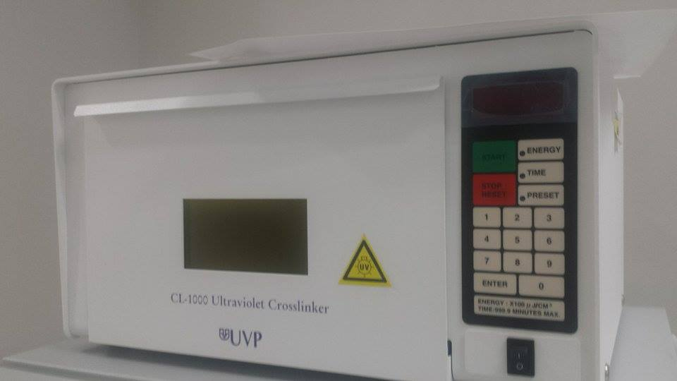
Hibridación

Slide 11
Áreas del Conocimiento Puestas en Práctica
Manejo Integrado de Plagas y Enfermedades
Biotecnología
Fitopatología
Biología Molecular

Slide 12
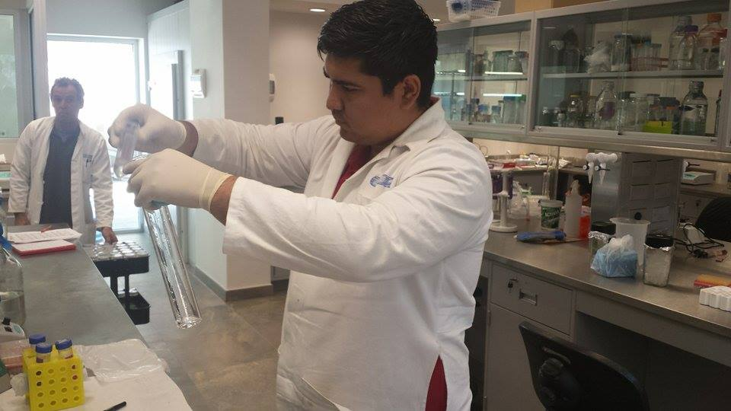
Autoevaluación
Puntos a favor | Problemas afrontados
Nuevos enfoques hacia la agricultura | Técnicas con proceso largo
Identificación de virus a nivel molecular | Métodos muy meticulosos
Aplicar los conocimientos adquiridos en la universidad | Campo laboral desconocido

Slide 13
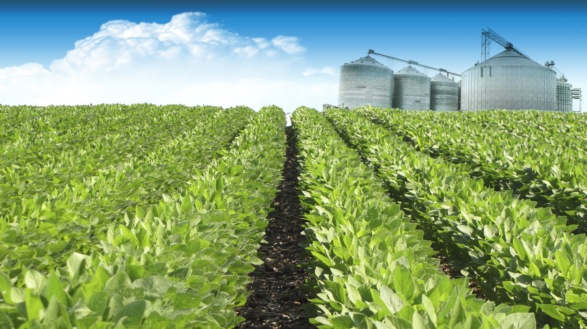
!GRACIAS!

